Slide 1
Welcome to our English class
TEACHER: Đinh Lệ Quyên
Class: 4B
Unit 7: What do you like doing?
Lesson 1

Slide 4
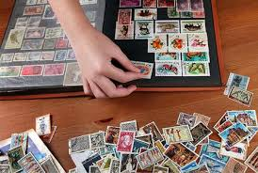

Slide 5
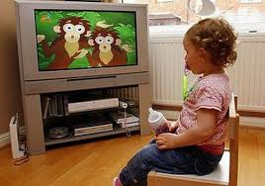

Slide 6
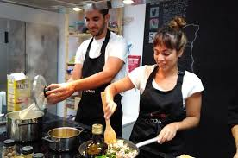

Slide 7
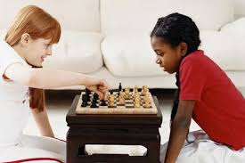

Slide 11
KÍNH CHÚC CÁC THẦY CÔ MẠNH KHỎE
CHÚC CÁC EM HỌC SINH CHĂM NGOAN,HỌC GIỎI

